Slide 1
Celui qui tombe – Yoann Bourgeois
Analyse scientifique d’une œuvre d’art

Slide 2
Buts de l’exposé
Déterminer la vitesse, l’accélération centrifuge d’une personne en fonction de sa position sur la plaque

Slide 3
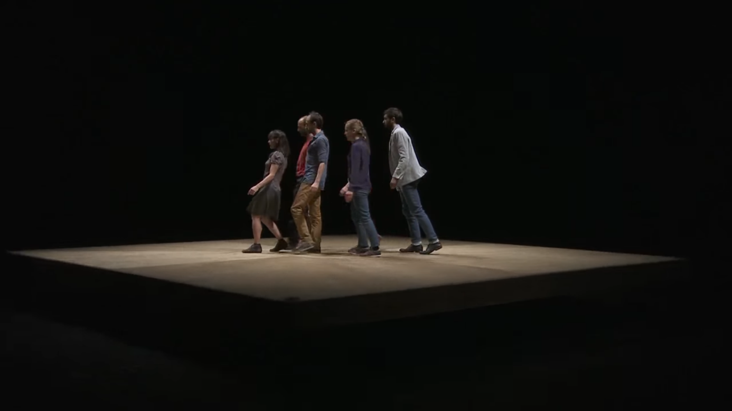
Buts de l’exposé
Déterminer à quel point une personne doit se pencher pour garder son équilibre, selon sa position sur la plaque

Slide 4
Buts de l’exposé
Déterminer ce à quoi la plaque tournante est équivalente dans le référentiel du danseur

Slide 5
Données
1 tour en 4,8 secondes
0,21 tour/seconde
6 mètres

Slide 6
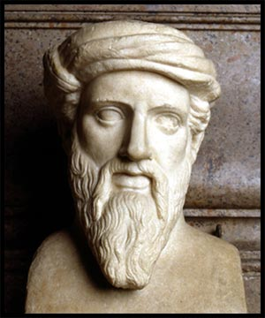
Géométrie
A
B
Calculs:
OM=MC=6/2=3 mètres
OC²=OM²+MC²
OC=Racine carrée(9+9)
OC=4,24 mètres
O
4,24
3
C
D
M
3

Slide 7
Expression de la vitesse
V(R)=w*R
Avec : V(R) la vitesse linéaire en mètres par seconde
w la vitesse angulaire en radians par seconde
R la distance au centre de la plateforme en mètres
w=0,21 tour/s
w=1,32 radians/s
O
V(R)=1,32*R
Vmax=6,60m/s
R
Y=1,32*x

Slide 8
Expression de l’accélération centrifuge
Ac(R)=V(R)²/R
Avec : Ac(R) l’accélération centrifuge en mètres par seconde²
V(R) la vitesse linéaire en mètres par seconde
R la distance au centre de la plateforme en mètres
V(R)=1,32*R
O
Ac(R)=(1,32*R)²/R Ac(R)=1,74*R²/R
Ac(R)=1,74*R
Acmax=7,38m/s²
Acmax=0,75g
R
Y=1,74*x

Slide 9
Détermination de la penchitude d’une personne

Slide 10
Détermination de la penchitude d’une personne
Ac
||Ac|| = 1,74*R
a(R)
g
||g|| = 9,81

Slide 11
Détermination de la penchitude d’une personne
Expression de a en fonction de R
Tan(a)=côté opposé/côté adjacent
a(R)=arctan(1,74*R/9,81)
a(R)
9,81
1,74*R
amax=36,9 degrés

Slide 12
Détermination de la « colline relative »
Pente(R)= -(1,47/9,81)*R
=-0,15*R

Slide 13
Détermination de la colline relative
f(R) (mètres)
Cf
0
R(mètres)
Pente(R)=-0,15*R
=f’(R)
f(R)= -(0.15*R²)/2=-0.075*R²

Slide 14
Détermination de la « colline relative »

Slide 15
Conclusion et pistes de réflexion
Expression de la prise de poids par la personne en fonction de sa position sur la plaque
Etude des effets de la force de Coriolis dans les mouvements des danseurs sur la plaque en rotation

